Slide 1
AUTOSAR AP平台设计简介(一)
2023/5/17
南京富士通南大軟件技術有限公司
IV事業部TTI-PT

Slide 2
概要
AUTOSAR的产生
CP AUTOSAR
AP AUTOSAR
ARA
AP和CP的区别

Slide 3
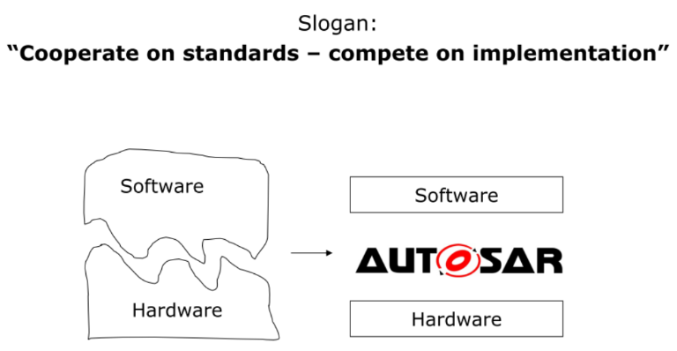
AUTOSAR 的产生
AP AUTOSAR: Adaptive Platform AUTOSAR（ 自适应平台AUTOSAR）
Autosar产生的背景
AutoSAR建立的背景是汽车的电子控制系统一直在高速的发展，面临的挑战也越来越多，主要体现以下几个方面：
汽车的电气化电子化程度提高，控制器数量增加，网络复杂度增加。
软件功能数量急剧增加
硬件平台多样化，软件可复用差
软件开发周期缩短且成本占比增加
目标：该架构旨在改善汽车电子系统软件的更新与交换，同时更方便有效地管理日趋复杂的汽车电子软件系统。
AutoSAR,全称为Automotive Open System Architecture(汽车开放系统架构)。是由全球各家汽车制造商、零部件供应商以及各种研究、服务机构共同参与的一种汽车电子系统的合作开发框架，并建立了一个开放的汽车控制器(ECU)标准软件架构。
AUTOSAR (AUTomotive Open System ARchitecture) is a global partnership of leading companies in the automotive and software industry to develop and establish the standardized software framework and open E/E system architecture for intelligent mobility.
整车电子电气架构EEA
所谓「电子电气架构」，简单地说就是把汽车里的传感器、中央处理器、电子电气分配系统、软件硬件通过技术手段整合在一起。通过这种架构，可以将动力总成、驱动信息以及娱乐信息等，转化为实际的电源分配的物理布局、信号网络、数据网络、诊断、容错、能量管理等电子电气解决方案。
机械定义汽车
硬件定义汽车
软件定义汽车
总线标准化，合并控制器
总线技术
点对点单一通信
Notes:
首先是一群抱着“机械定义汽车”思维的传统车企工程师开始动作了。增加电子控制单元(ECU)、增加传感器、增加仪表。要连接了咋么办。哪两个东西之间有需求，就加根线呗。
总线技术可以简单理解为高速公路，路上所有的车（信息）都走一段高速，降低道路（线束）成本。
按照麦肯锡的定义，E/E 结构可以划分为五个阶段：
1、出现独立 ECU， 功能根据 ECU 进行一定程度的分离，功能与 ECU 一一对应（100+个ECU）；
2、出现分 域的概念，包括动力、底盘、车身等等域，同一个域的 ECU 被合并，域 与域的交流较少；
3、通过控制网关跨功能连接加强域与域的联系，可以 处理更加复杂的功能，比如自动驾驶；
4、出现核心域控制器对功能进行 整合，可以实现更复杂的功能；
5、出现虚拟域，专属硬件减少，应用以 太网加强通讯能力，汽车更像是一台高性能电脑。

Slide 4
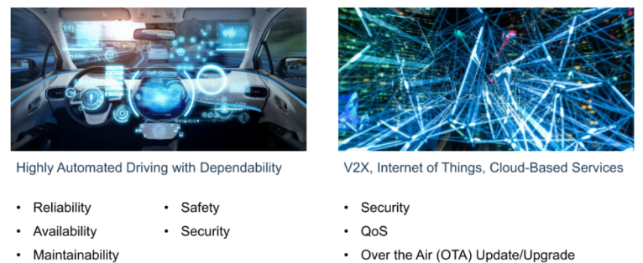
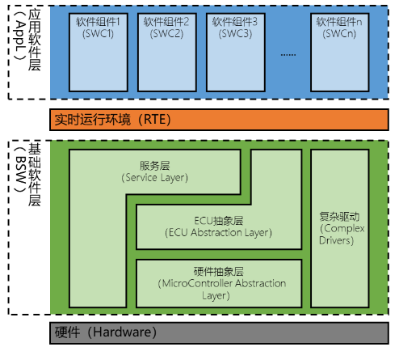
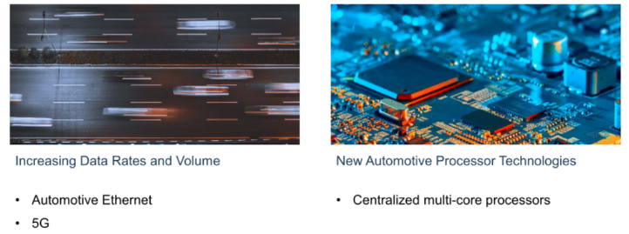
CP AUTOSAR
Autosar标准软件架构（CP）
AUTOSAR架构从底层至应用层可以分为：
微控制器抽象层
基础软件层
运行环境RTE
应用软件层
AUTOSAR标准平台由于采用开放式架构和纵向分层、横向模块化架构，不仅提高了开发效率、降低开发成本，同时保障了车辆的安全性与一致性。AUTOSAR组织发展至今，得到了越来越多的行业认可，目前已有超过280家的整车、零部件、软件、硬件等领域的成员。
算力低
软硬件解耦
统一的接口，提高团队合作
代码的可移植增强
未来汽车发展趋势：自动化、互联化、电动化和共享化
Notes:
硬实时系统是必须在设置的截止时间内对环境中的事件做出反应的系统。
MCU：微控制器

Slide 5
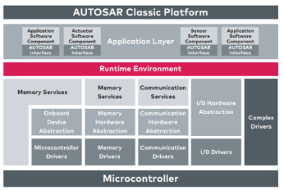
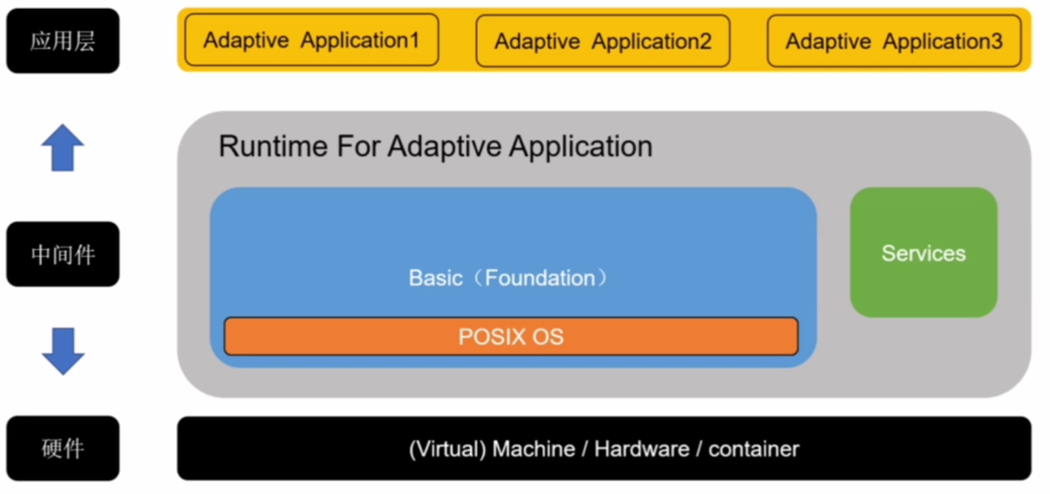
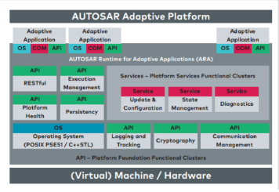
AP AUTOSAR
传统 ECU主要功能是替代/增强机电系统。软件主要根据总线的输入信号控制输出信号。很多控制软件在车辆的生命周期内不会有大的变化。
但新的技术如自动驾驶，引入了高度复杂、对计算资源要求很高的软件，且必须严格遵守完整性、安全性要求。这些软件实现了环境感知、行为规划、和后端/基建系统集成等功能。在车辆的生命周期内，软件要不断更新以适配外部系统的更新以及改进功能。
CP 标准是针对传统 ECU 需求而提出的，无法满足上述新型 ECU 的需求，于是 AUTOSAR 推出了新的软件平台 AP。
Notes:
这里的中间件被称为Runtime For Adaptive Application（ARA），主要由两部分组成，Foundation 和 Service。OS在Foundation中，其中，AP AUTOSAR规定，OS需要使用符合POSIX OS标准的OS，如Linux，MCOS，QNX等。

Slide 6
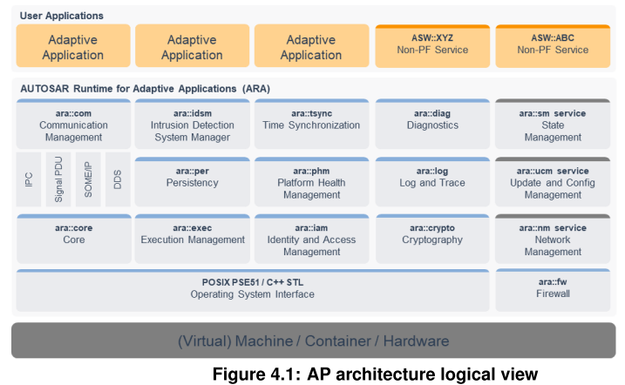
ARA : autosar自适应应用(AA)的运行环境
EM:执行管理，管理应用的生命周期。
应用程序的加载/启动通过使用EM的功能来管理
CM:为AAs间提供通信接口，为ECU内外部提供
面向服务的通信。
Persistency:持久化管理，存储
Health Management:为AP应用在车辆内外提
供保护信息的机制，看门狗，逻辑监视，时间监视
IDSM: 入侵检测系统
IAM:认证系统
Crypto:加密
LOG:日志
DIAG:诊断
SM:状态管理
UCM:更新配置管理
NM:网络管理
FW:固件
Foundation Funtion Clusters
基础功能集群
Service Funtion Clusters
服务功能集群
Notes:
操作系统：调度，提供多线程和多进程的支持
操作系统负责运行时的资源和时间管理，EM负责平台的初始化和应用的启动和停止，与操作系统协调工作。

Slide 7
OS-POSIX Based：操作系统
Portable Operating System Interface of UNIX
可移植操作系统接口
定义了操作系统应该为应用程序提供的接口标准
操作系统负责运行时调度、资源管理（包括内存策略和时间限制）以及进程间通信。
EM 负责平台初始化，借助操作系统启动/关闭应用。
AP 没有定新的操作系统，只是定义了供 AA 使用的操作系统接口（OSI）。
操作系统接口包括（作为 ARA 的一部分的）标准应用接口。
OS 也可以提供其他接口，如 EM 启动应用需要用到的创建进程接口。但是这样的接口不属于 ARA，取决于平台实现。
操作系统接口提供了 C 和 C++ 接口。
C 程序用的函数调用接口主要定义在 POSIX PSE51 中。编译器在编译时决定哪个 C 库提供哪个 C 函数，以及可执行文件在运行时链接到哪个库。
C++ 程序使用 C++ 标准和标准库中的接口。
POSIX是OS对外接口的标准
Notes:
操作系统：调度，提供多线程和多进程的支持
操作系统负责运行时的资源和时间管理，EM负责平台的初始化和应用的启动和停止，与操作系统协调工作。

Slide 8
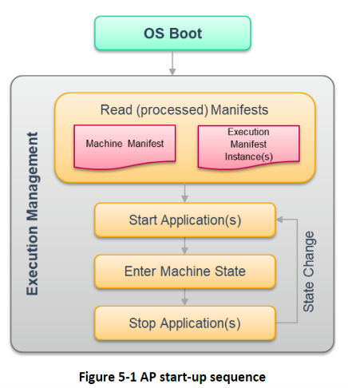
EM：执行管理
EM 负责系统执行管理的方方面面，包括平台初始化、
启动/关闭应用。
机器启动，操作系统最先初始化，
然后 EM 作为操作系统的初始进程之一启动。
EM 负责启动其他 FC 和平台应用。
平台 Foundation 启动后，EM 继续启动 AA。
EM 负责 AP 和应用执行管理的方方面面，包括：
平台生命周期管理：EM 在 AP 初始化阶段启动， 负责初始化 AP 和其上部署的应用。
应用生命周期管理：EM 负责应用的有序启动/关闭。EM 根据 Machine Manifest 和 Execution Manifests 中的信息决定部署的应用集合，并且根据依赖关系决定启动/关闭顺序。根据机器状态（Machine State）和功能组状态（Function Group States），部署的应用在平台启动时或之后启动。但并不是所有应用都立即工作，因为很多应用向其他应用提供服务，等待请求到来。
Notes:
操作系统：调度，提供多线程和多进程的支持
操作系统负责运行时的资源和时间管理，EM负责平台的初始化和应用的启动和停止，与操作系统协调工作。

Slide 9
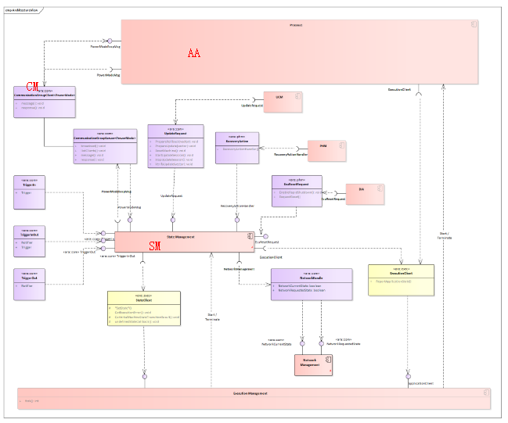
SM：状态管理
SM 是一个特殊的 FC，高度依赖于特定 ECU 项目，一般 SM 由系统集成实现。SM 负责所有和 AP operational state 相关的方面，包括：
处理输入的事件
给上述事件/请求排优先级，并设置内部状态
根据项目需要，SM 可以有一个或多个状态机。
SM 和 AA 通过项目特定的、由 Field 组成的 ara::com 服务接口交互
OS
trigger
notifier
EM
Notes:
SM 可以：
请求将 FunctionGroups 设置到特定状态
请求激活/停用（局部）网络
请求关闭/重启 Machine
影响其他（平台）应用的行为
执行平台特定行为
当收到 PHM 或 EM 的通知时，从（所监控的）错误恢复
从诊断接收请求，为每个诊断地址执行项目特定的复位操作
接收 UCM 的请求，对将要安装、升级和卸载软件簇（Software Cluster）进行准备和验证
影响运行进程的行为，以同步在整个/部分 Machine 上的行为（如 Power Mode）

Slide 10
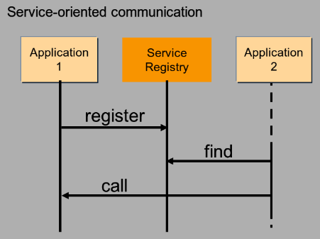
CM：通信管理
CM 负责分布式、实时、嵌入式环境下的应用间通信。CM 从实现中抽象出一套发现、连接通信对象的机制。这样应用开发者就能专注于应用软件本身的业务逻辑。
Service 即提供给应用的、基础软件之外的功能。CM 提供了 Service 消费者/提供者的机制，支持机器内和跨机器通信。
服务由事件Event、方法Methods、字段Fields的组合构成。通信各方的通信路径可以在设计、启动或者运行时建立。Service Registry 是 CM 软件中的一个重要组件，起到中间人的作用。
面向服务通信
每个提供服务的应用向 Service Registry 注册服务。服务的客户端应用先向 Service Registry 查找（find）服务，这一过程叫做服务发现（Service Discovery）。
Notes:
SM 可以：
请求将 FunctionGroups 设置到特定状态
请求激活/停用（局部）网络
请求关闭/重启 Machine
影响其他（平台）应用的行为
执行平台特定行为
当收到 PHM 或 EM 的通知时，从（所监控的）错误恢复
从诊断接收请求，为每个诊断地址执行项目特定的复位操作
接收 UCM 的请求，对将要安装、升级和卸载软件簇（Software Cluster）进行准备和验证
影响运行进程的行为，以同步在整个/部分 Machine 上的行为（如 Power Mode）

Slide 11
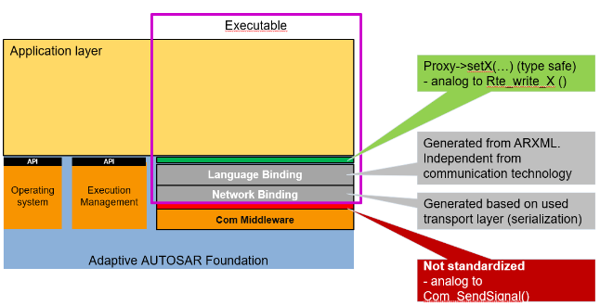
CM：通信管理
CM 标准化了：
服务如何呈现给应用实现者（上层，语言绑定）
服务数据如何在网络中表示（下层，网络绑定）
以上两点保证了源码的可移植性和已编译的服务在不同平台实现的兼容性。
语言绑定定义了：如何将服务的 methods，events，fields 翻译成目标语言中可直接访问的标识符。性能和类型安全（只要目标语言支持）是首要目标。因此，语言绑定一般实现为以服务接口定义为输入的代码生成器。
网络绑定定义了：服务数据如何序列化以及如何绑定到特定网络。可以实现为基于 CM 的配置（AUTOSAR 元模型接口定义）实现：或通过解释（生成的）服务 recipe，或直接生成序列化代码。
目前 CM 支持 SOME/IP，DDS，IPC 以及 Signal PDU（基于信号的网络绑定）。
Notes:
SM 可以：
请求将 FunctionGroups 设置到特定状态
请求激活/停用（局部）网络
请求关闭/重启 Machine
影响其他（平台）应用的行为
执行平台特定行为
当收到 PHM 或 EM 的通知时，从（所监控的）错误恢复
从诊断接收请求，为每个诊断地址执行项目特定的复位操作
接收 UCM 的请求，对将要安装、升级和卸载软件簇（Software Cluster）进行准备和验证
影响运行进程的行为，以同步在整个/部分 Machine 上的行为（如 Power Mode）

Slide 12
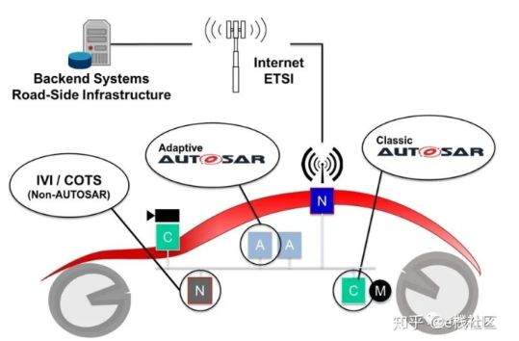
AP和CP的区别
Classic AutoSAR主要特点：
基于C语言面向过程开发
FOA架构(function-oriented architecture)
基于信号的静态配置通信方式(LIN/CAN…通信矩阵)
硬件资源的连接关系局限于线束的连接
静态的服务模块，模块和配置在发布前进行静态编译、链接
大部分代码静态运行在ROM，所有application共用地址空间
OSEK OS
CP用于硬实时的MCU平台
Adaptive AutoSAR主要特点：
基于C++面向对象开发
SOA架构(Service-oriented architecture)
基于服务的SOA动态通信方式(SOME/IP)
硬件资源间的连接关系虚拟化，不局限于通信线束的连接关系(互联网)
服务可根据应用需求动态加载，可通过配置文件动态加载配置，并可进行单独更新
application 加载到RAM运行，每个application独享（虚拟）一个地址空间
POSIX-basedOS,兼容性广，可移植性高
AP用于高算力的MPU平台
Notes:
虽然C语言是嵌入式系统的主要编程语言，具有执行速度快，效率高的特点；但是在性能要求非常高的复杂应用和算法开发上，具有面向对应特性的C++比C更具优势，c++能够提供算法开发和性能均衡的软件。并且方便很快地适配和量产开发。

Slide 13
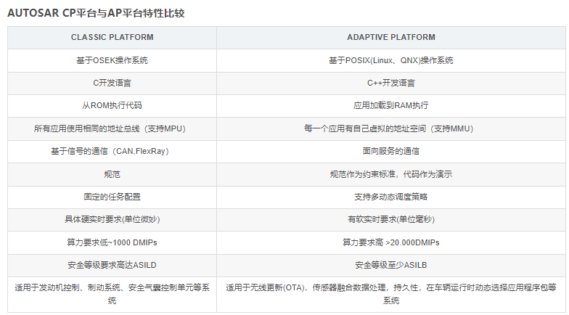
AP和CP的区别
Adaptive AutoSAR优势：
ECU更加智能：基于SOA通信使得AP中ECU可以动态的同其他ECU提供或获取服务，动态同其他ECU进行连接更强大计算能力：基于SOA架构使得AP能够更好支持多核、多ECU、多SoCs并行处理，提供更强大的计算能力
更加安全：基于SOA架构使得AP中各个服务模块独立，可独立加载，IAM管理访问权限
敏捷开发：Adaptive AUTOSAR服务不局限于部署在ECU本地可分布于车载网络中，使得系统模块可灵活部署，并可后期灵活独立更新（FOTA）
高通信带宽：基于Ethernet等高通信带宽的总线通信
更易物联：基于以太网的SOA通信，更易实现无线、远程、云连接，部署Car-2-X应用
系统兼容：通过SOME/IP等协议AP可以同CP/Non-AUTOSAR等ECU
※红框是AP更具优势项，绿框是CP更具优势项
Notes:
虽然C语言是嵌入式系统的主要编程语言，具有执行速度快，效率高的特点；但是在性能要求非常高的复杂应用和算法开发上，具有面向对应特性的C++比C更具优势，c++能够提供算法开发和性能均衡的软件。并且方便很快地适配和量产开发。

Slide 14
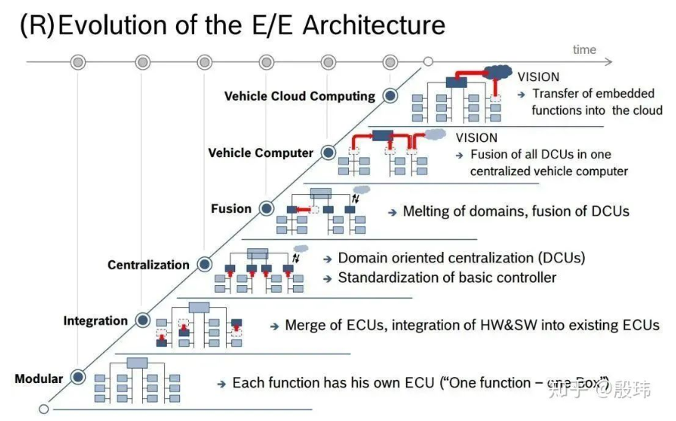
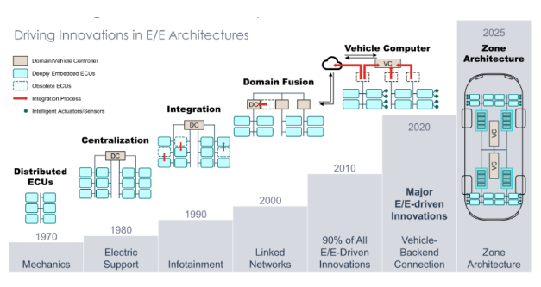
附录
博世电子电器架构研究

Slide 15
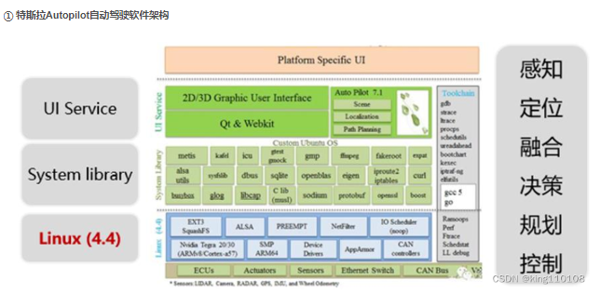
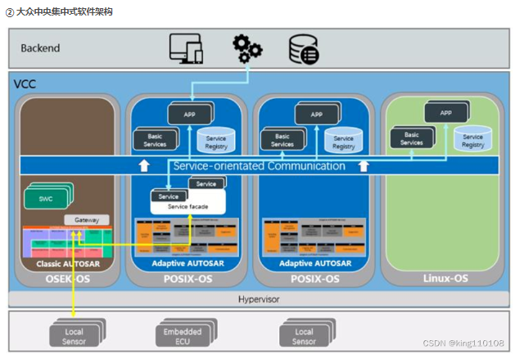
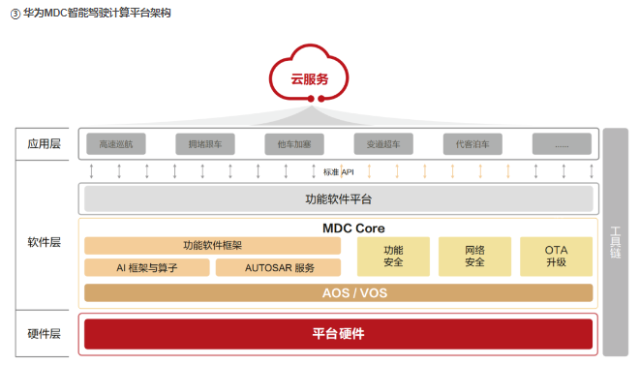
附录

